Slide 1

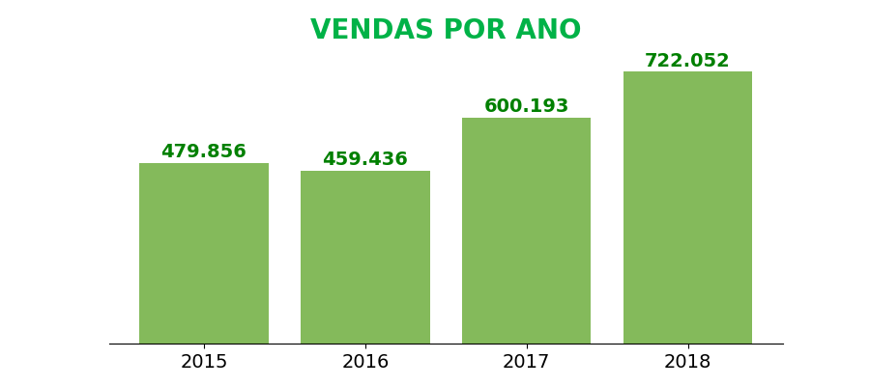
RESUMO DOS RESULTADOS
Após 2016, as vendas cresceram
Entre 2017 e 2018 houve um aumento de 20% das vendas

Slide 2
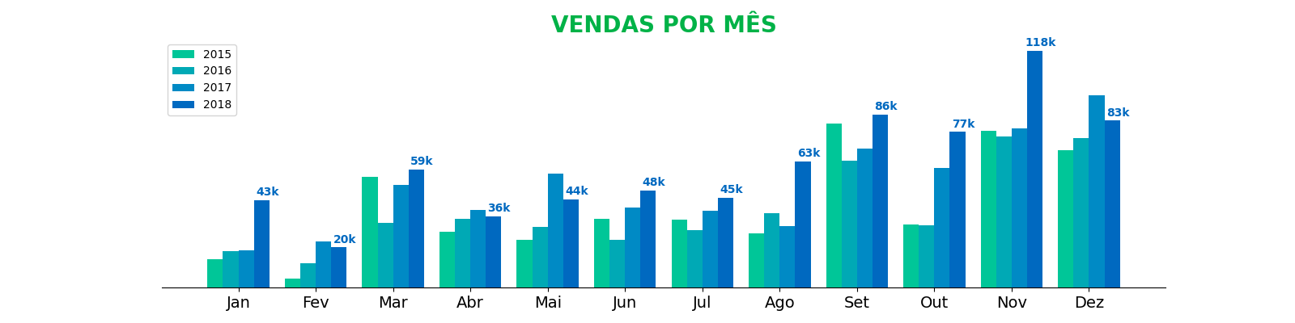
RESUMO DOS RESULTADOS
Apenas maio e dezembro tiveram venda em 2018 menor que em 2017

Slide 3
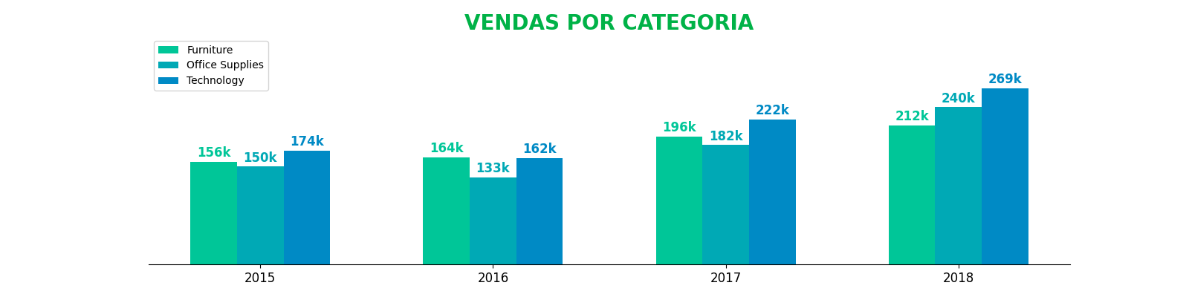
RESUMO DOS RESULTADOS
Crescimento considerável do setor de tecnologia

Slide 4
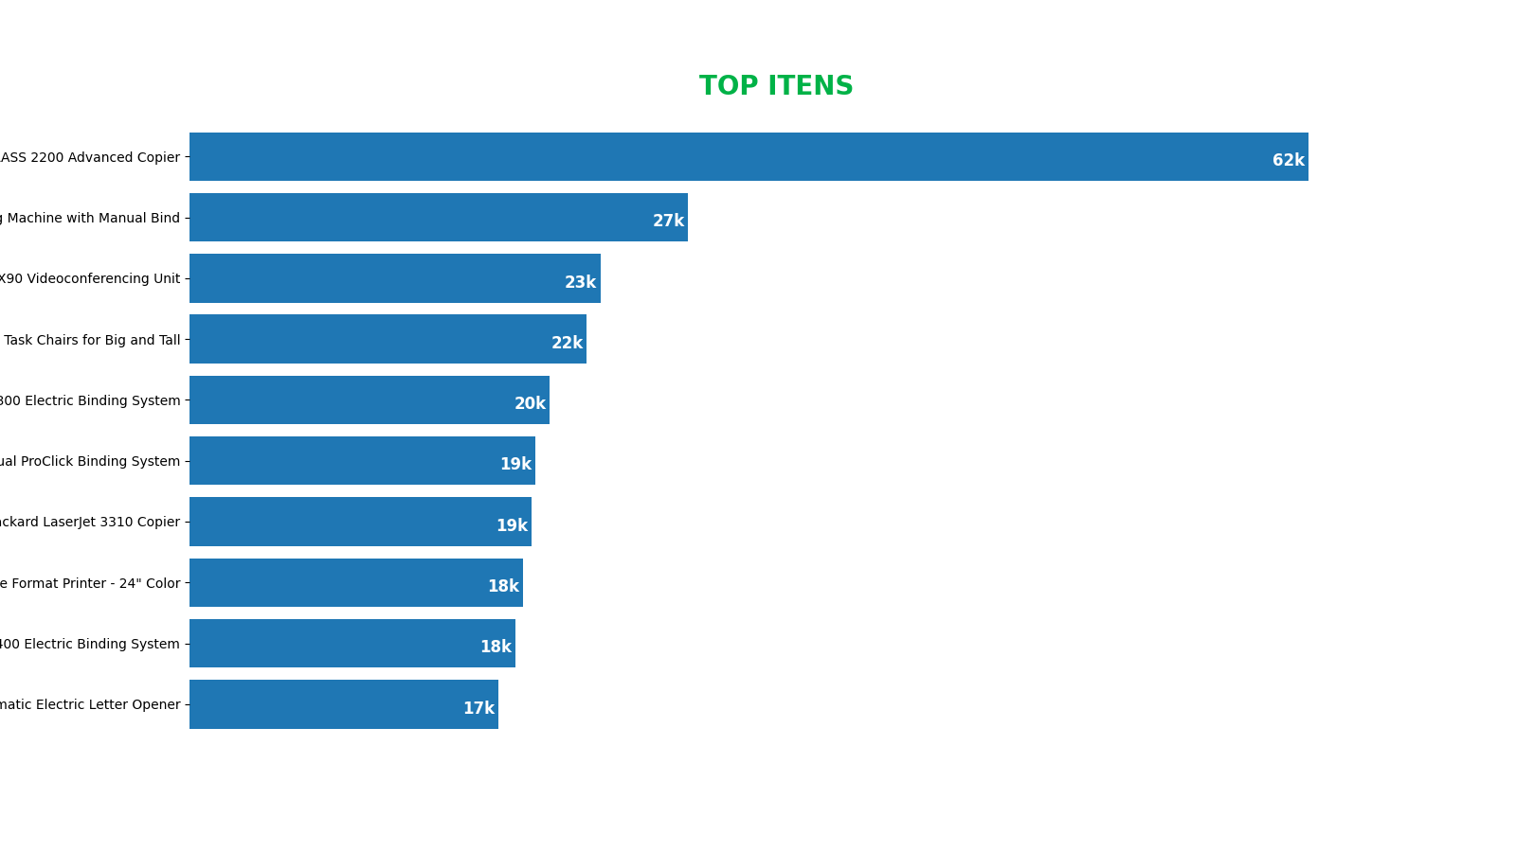
RESUMO DOS RESULTADOS

Slide 5
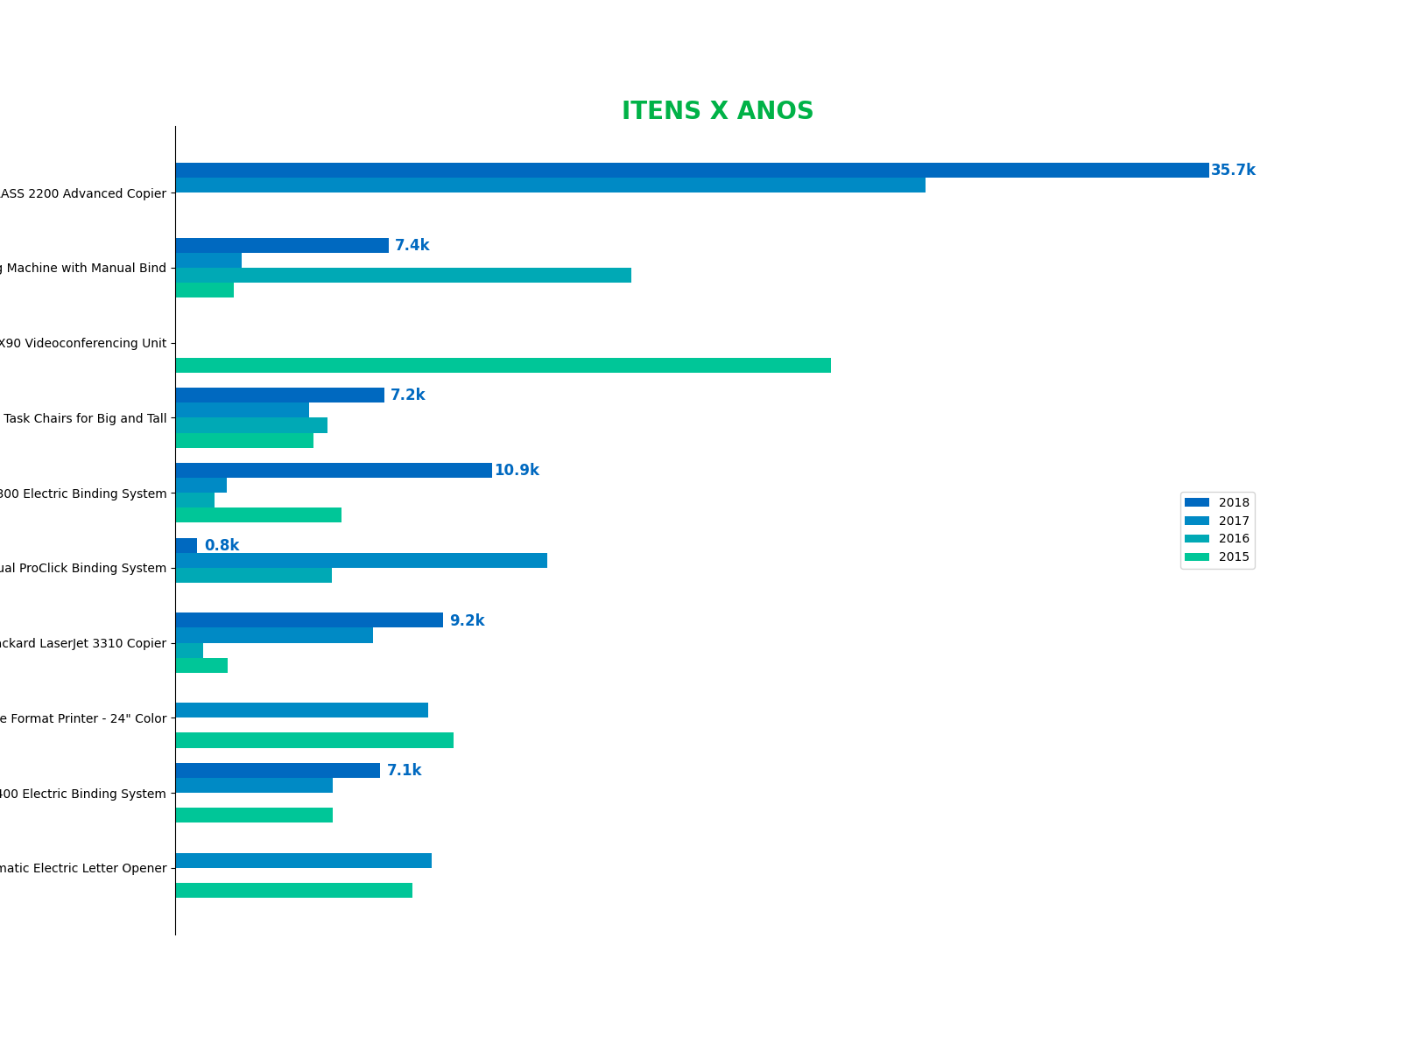
RESUMO DOS RESULTADOS

